Slide 1
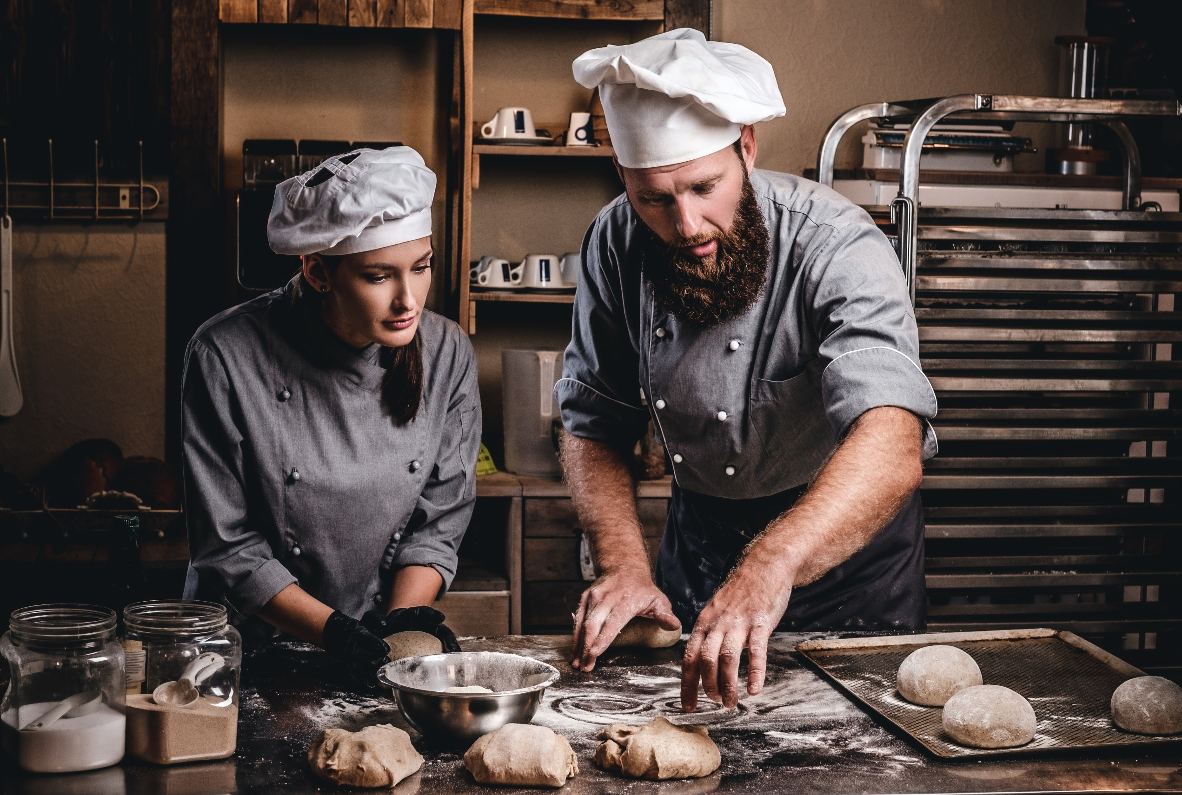
BOULANGER
H/F
CDI | 39 H
Repos Dimanche et Lundi
BOULANGER(e) et PASSIONNE(e) ?
Rejoignez-Nous !
Déposez votre CV et
renseignements auprès
du responsable

Slide 2
PÂTISSIER
H/F
CDI | 35 H
Repos Dimanche et Lundi
PÂTISSIER(e) et PASSIONNE(e) ?
Rejoignez-Nous !
Déposez votre CV et
renseignements auprès
du responsable

Slide 3
PÂTISSIER
H/F
CDI | 35 H
Repos Dimanche et Lundi
PÂTISSIER(e) et PASSIONNE(e) ?
Rejoignez-Nous !
Déposez votre CV et
renseignements auprès
du responsable

Slide 4
Vendeur
Vendeuse
CDI | 35 H
Repos Dimanche AM et Lundi
VENDEUR(se) et PASSIONNE(e) ?
Rejoignez-Nous !
Déposez votre CV et
renseignements auprès
du responsable

Slide 5
Responsable
de magasin
H/F
CDI | 39 H
Repos Dimanche AM et Lundi
MANAGER et PASSIONNE(e) ?
Rejoignez-Nous !
Déposez votre CV et
renseignements auprès
du responsable

Slide 6
Responsable
de magasin
H/F
CDI | 39 H
Repos Dimanche AM et Lundi
MANAGER et PASSIONNE(e) ?
Rejoignez-Nous !
Déposez votre CV et
renseignements auprès
du responsable

Slide 7
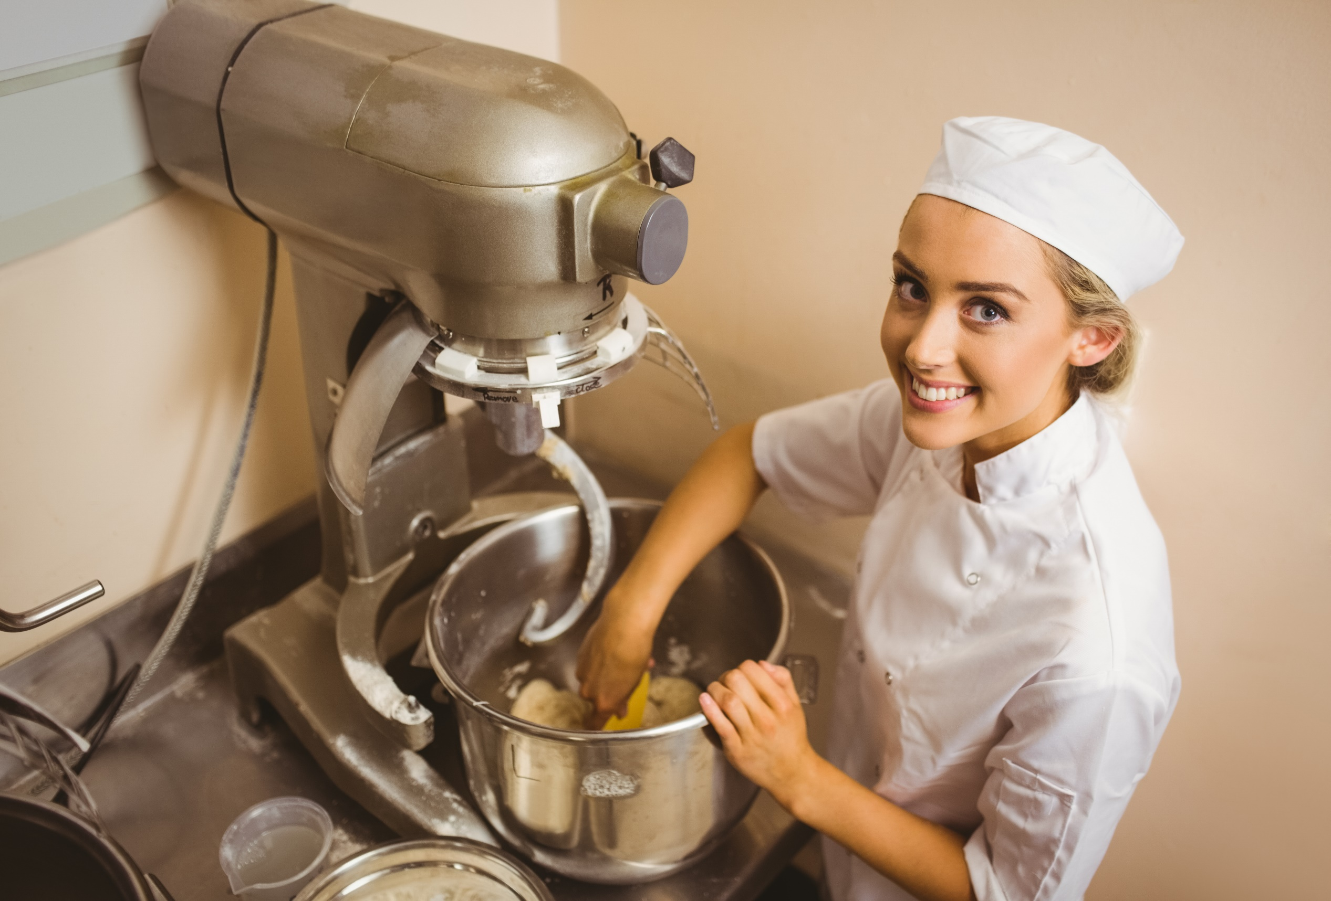
Apprenti(e)
Boulanger
H/F
CAP
1ère année
PASSIONNE(e) par le Pain ?
Rejoignez-Nous !
Renseignements auprès
du responsable

Slide 8
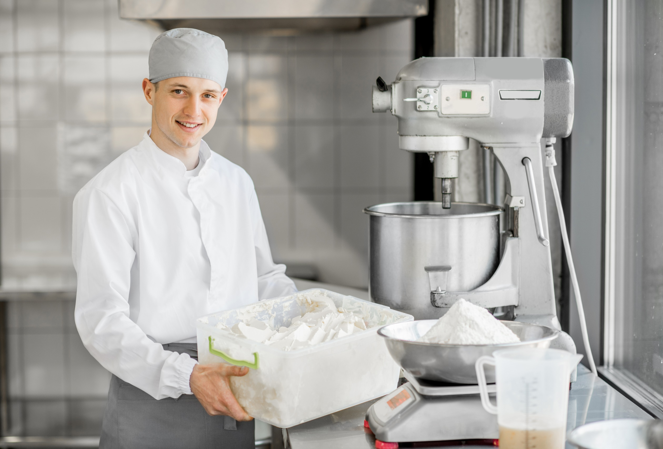
Apprenti(e)
Boulanger
H/F
CAP
1ère année
PASSIONNE(e) par le Pain ?
Rejoignez-Nous !
Renseignements auprès
du responsable

Slide 9
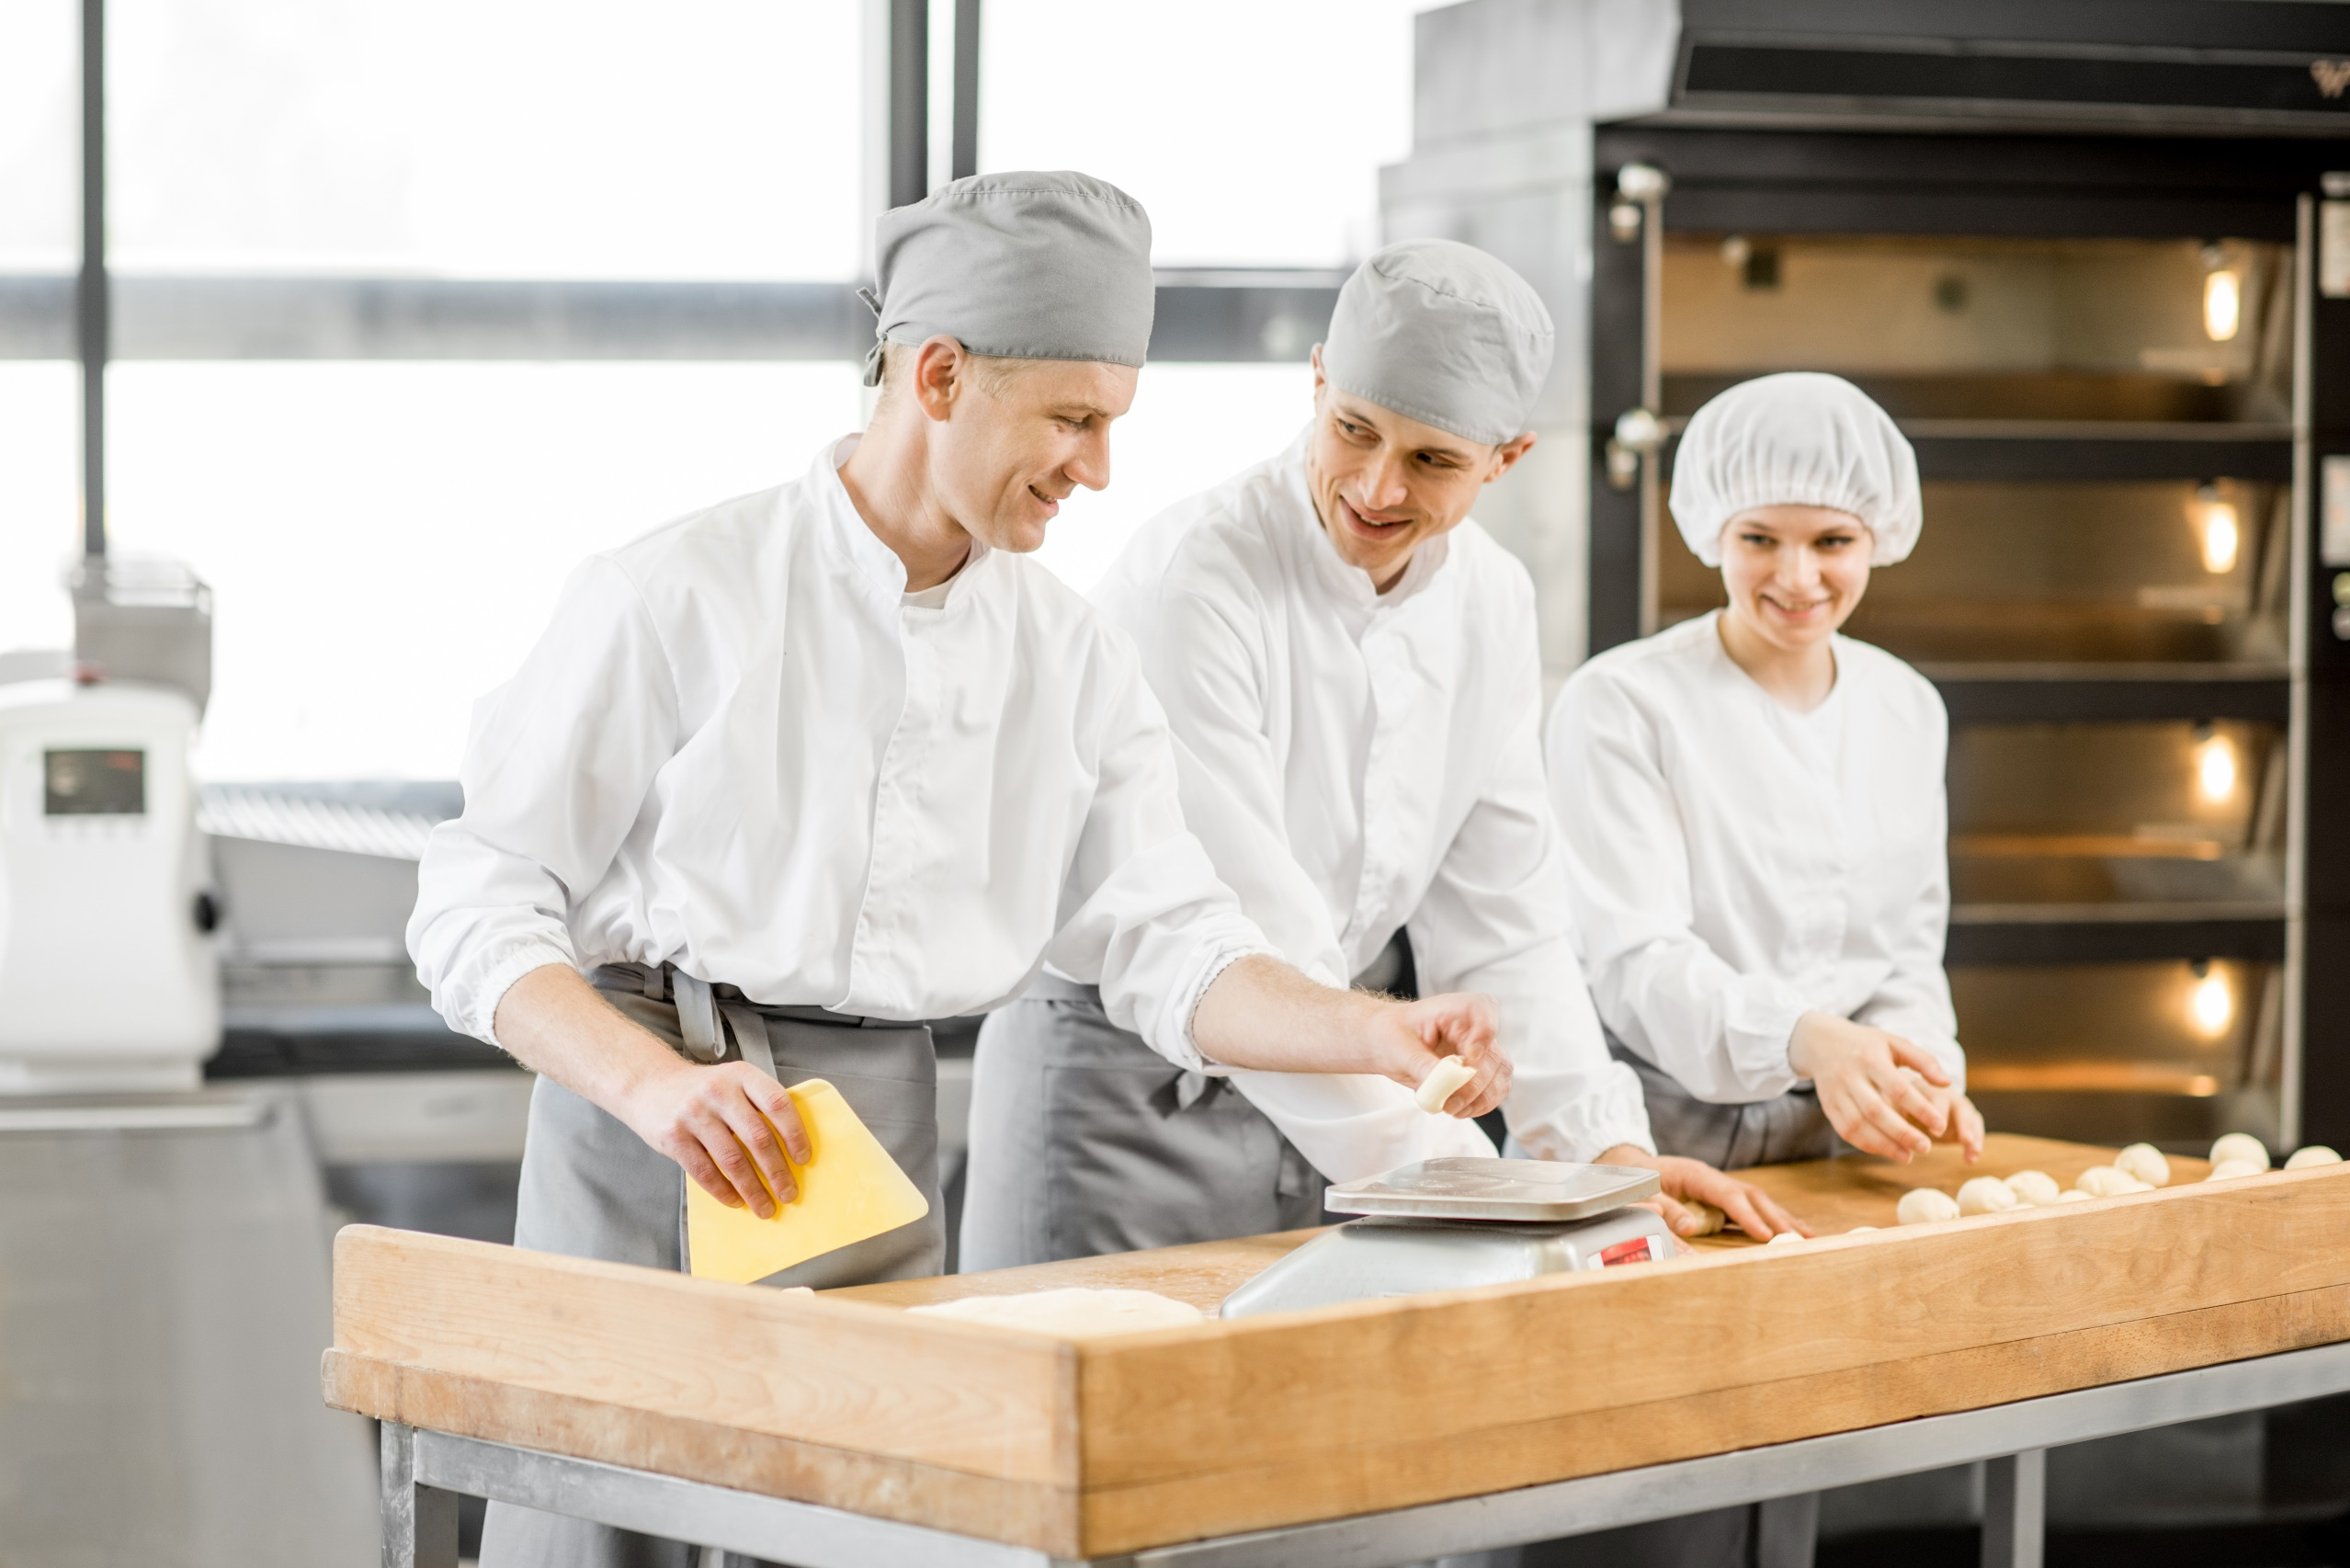
Apprenti(e)
Boulanger
H/F
CAP
1ère année
PASSIONNE(e) par le Pain ?
Rejoignez-Nous !
Renseignements auprès
du responsable

Slide 10
Apprenti(e)
Vendeur
H/F
CAP
1ère année
PASSIONNE(e) par le client ?
Rejoignez-Nous !
Renseignements auprès
du responsable

Slide 11
Apprenti(e)
Vendeur
H/F
CAP
1ère année
PASSIONNE(e) par le client ?
Rejoignez-Nous !
Renseignements auprès
du responsable

Slide 12
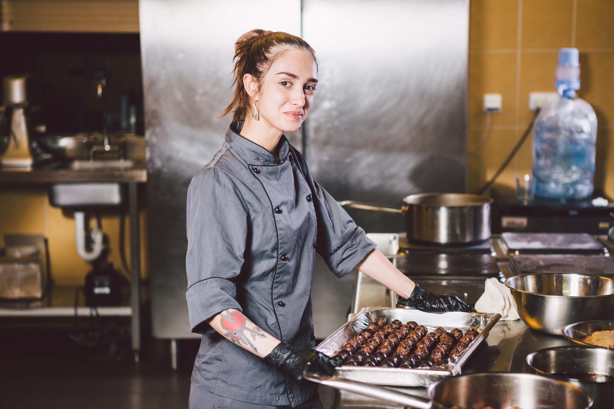
Apprenti(e)
Pâtissier
H/F
CAP
1ère année
PASSIONNE(e) par la pâtisserie?
Rejoignez-Nous !
Renseignements auprès
du responsable

Slide 13
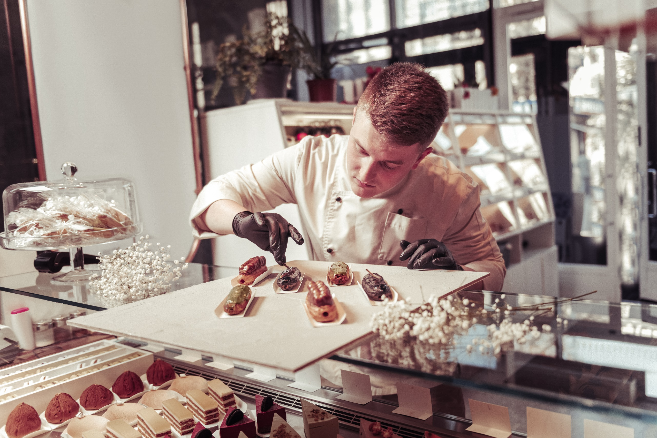
Apprenti(e)
Pâtissier
H/F
CAP
1ère année
PASSIONNE(e) par la pâtisserie?
Rejoignez-Nous !
Renseignements auprès
du responsable

